Slide 1
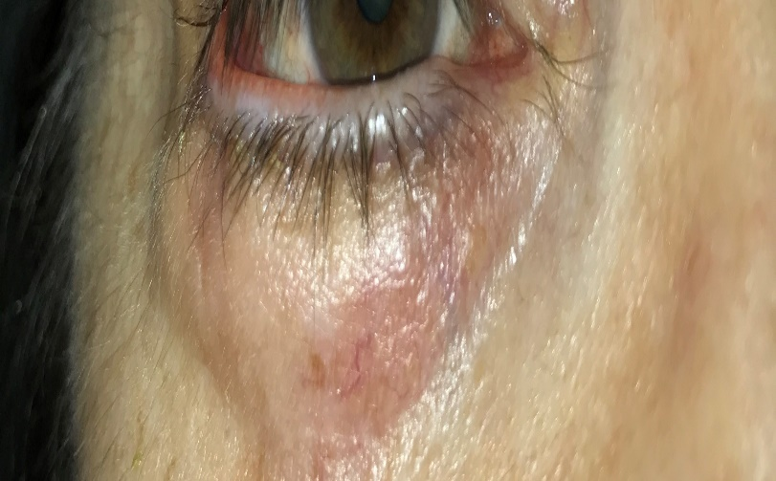
RELATO DE CASO: NEOPLASIA INFILTRATIVA PALPEBRAL METASTÁTICA DE CARCINOMA MAMÁRIO PRIMÁRIO LETICIA AREDE ALMEIDA*; KELLY CAROLINE WELTER*; FABIO MARTINS DA COSTA BRUGNARA*; LISIA AOKI** *RESIDENTES DO SERVIÇO DE OFTALMOLOGIA; **CHEFE DO SETOR DE ÓCULOPLASTICA HOSPITAL DO SERVIDOR PÚBLICO ESTADUAL DE SÃO PAULO
INTRODUÇÃO
O relato de caso tem como objetivo apresentar um importante diagnóstico diferencial de lesões nodulares palpebrais, em uma paciente com refratariedade ao tratamento clínico para calázio, e, mostrar que essas lesões podem ser a primeira manifestação de uma doença sistêmica metastática.
RELATO DO CASO
Sexo feminino, 65 anos, encaminhada ao Setor de Oculoplástica do Hospital do Servidor Público Estadual de São Paulo (HSPE), por nódulo endurecido em pálpebra inferior direita (PID) há 04 meses, associado a lacrimejamento esporádico e hiperemia ocasional (figura 1). Fez uso de pomada com associação de neomicina, polimixina B e dexametasona de 8 em 8 horas há 30 dias, sem melhora. Comorbidades: câncer de mama à esquerda diagnosticado em 2005, tratado com quadrantectomia, radioterapia e tamoxifeno (cura clínica). Ao exame, acuidade visual com a melhor correção 20/25 em ambos os olhos. Ectoscopia: Nódulo em PID 1cm x 3 cm, endurecido, fixo, aderido a planos profundos, não doloroso, sem sinais flogísticos. Feito biópsia incisional, cujo exame histopatológico evidenciou neoplasia infiltrativa e morfologia consistente com infiltração cutânea de carcinoma mamário sem tipo especial. Imunoexpressão: Citoqueratina 7 positiva, Citoqueratina 8/18 positiva, E-Caderina positiva, Ki67 (MIB-1) positivo em cerca de 10% das células neoplásicas, receptor de Estrógeno (6F11) positivo forte em cerca de 75% das células neoplásicas, receptor de Progesterona positivo forte em cerca de 75% das células neoplásicas. Seguimento no Setor de Oncologia, com realização de radioterapia paliativa devido à progressão tardia da doença
DISCUSSÃO
As metástases palpebrais representam menos de 1% das lesões palpebrais malignas; 27% aparecem antes das lesões primárias e mais de 50% tem a mama como origem primária mais frequente¹. Diagnóstico errôneo é comum, pois clinicamente os tumores podem se apresentar com edema palpebral difuso ou lesões ulcerativas palpebrais, além de , nódulo inflamatório,
semelhante a um calázio, podendo envolver superfícies epidérmicas ou conjuntivais¹. O intervalo médio entre o diagnóstico do tumor primário e a lesão metastática varia de 4,5 a 6,5 ​​anos¹. Os tumores devem ser removidos cirurgicamente por excisão e exame histopatológico é um método essencial para a confirmação diagnóstica².
FIGURA 1
CONCLUSÃO
A metástase palpebral de tumores primários mamários pode se apresentar sob uma variedade de características clínicas e deve ser considerada em pacientes com tumores sistêmicos conhecidos.
REFERÊNCIA BIBLIOGRÁFICA
1. FONSECA JUNIOR, Nilson Lopes da et al . Metastatic eyelid disease associated with primary breast carcinoma: case report. Arq. Bras. Oftalmol., São Paulo , v. 72, n. 3, p. 390-393, June 2009
2. Bianciotto C, Demirci H, Shields CL, Eagle RC, Shields JA. Metastatic Tumors to the Eyelid: Report of 20 Cases and Review of the Literature. Arch Ophthalmol. 2009;127(8):999–1005.

